Slide 1
基于控制流代码混淆方法的混淆点选择策略研究
张海宁
2015.11.15

Slide 2
纲要
一、问题
二、策略
三、当前进展
四、下一步工作

Slide 3
一.问题
基于控制流混淆的混淆方法
1.混淆数量过少：难以达到代码混淆的目的；
2.全部混淆：时间开销、空间开销难以接受；
3.混淆一部分：选择哪些可混淆点？
最好的方法：
代码作者指定混淆哪部分，因为代码作者最了解程序中哪一部分代码需要额外的保护。

Slide 4
一.问题
如果不需要代码作者手动制定，可不可以用一些自动化的手段对代码混淆点的选择给出建议？

Slide 5
二.策略
想法：从攻击者角度看待这个问题，混淆逆向攻击者感兴趣的可混淆点。
逆向攻击者：
1.自动分析：污点标记、符号执行是逆向攻击者常用的方法。
2.手动软件破解，关注与用户输入数据相关的代码。（比如与注册码相关的代码）

Slide 6
二.策略
混淆与输入数据相关的可混淆点
逆向攻击者：程序输入与程序行为之间的对应关系，

Slide 7
二、策略
选择C代码理由：
1.足够复杂，应用广泛，有代表性。
2.仅仅关注与程序功能密切相关的部分。
中间语言缺点：
1.没有标准的中间语言，且经常变化。
汇编语言缺点：
1.许多逻辑结构被隐藏；引入许多无关代码。
2.即使找到合适的可混淆点，也需要在与之对应的中间语言或高级语言上做混淆，混淆汇编代码，基本不可能。

Slide 8
二.策略
  验证本策略的正确性：
只混淆与输入数据相关的可混淆点，对逆向攻击者造成的困难，与全部混淆 可混淆点所带来的困难，在一个数量级上。
  如何衡量逆向攻击者逆向分析难度？
  利用bitblaze等常用二进制分析平台，比较符号执行、约束求解的难度。

Slide 9
三.当前进展
输入C代码
词法分析
语法分析
污点标记
记录污点传播过程
找出与输入数据相关的可混淆点

Slide 10
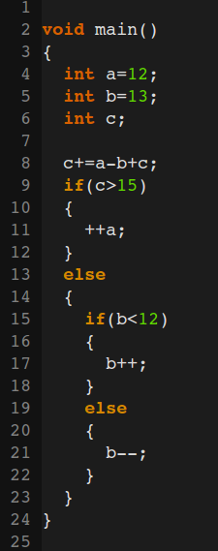
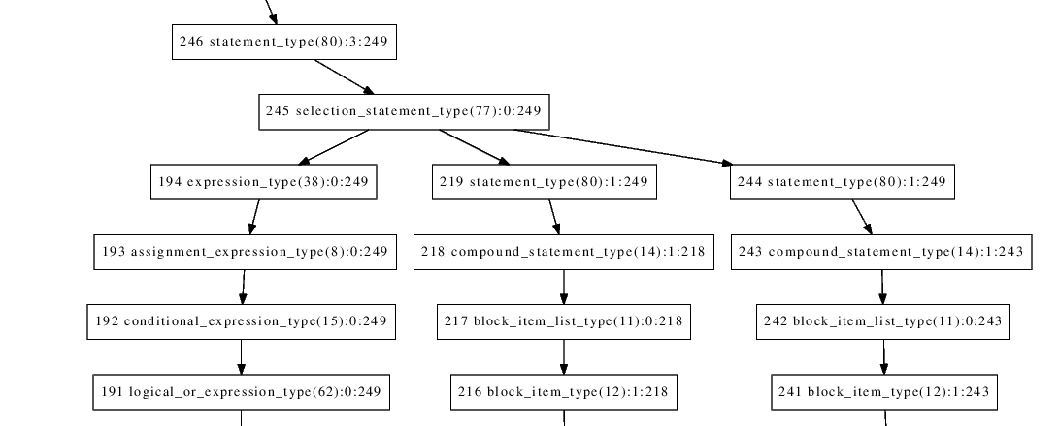
三.当前进展
词法分析，语法分析部分：利用lex、yacc等工具简化代码编写难度。所需lex、yacc文件来自
http://quut.com/c/ANSI-C-grammar-y.html
http://quut.com/c/ANSI-C-grammar-l-2011.html

Slide 11
三.当前进展
污点标记：用户输入制定的数据进行污点标记。
标记第四行变量a
./myFunc -t 2.taint -g 2.dot 2.c
2.taint:
4 a 12 //标记第四行的a，污点级别为12

Slide 12
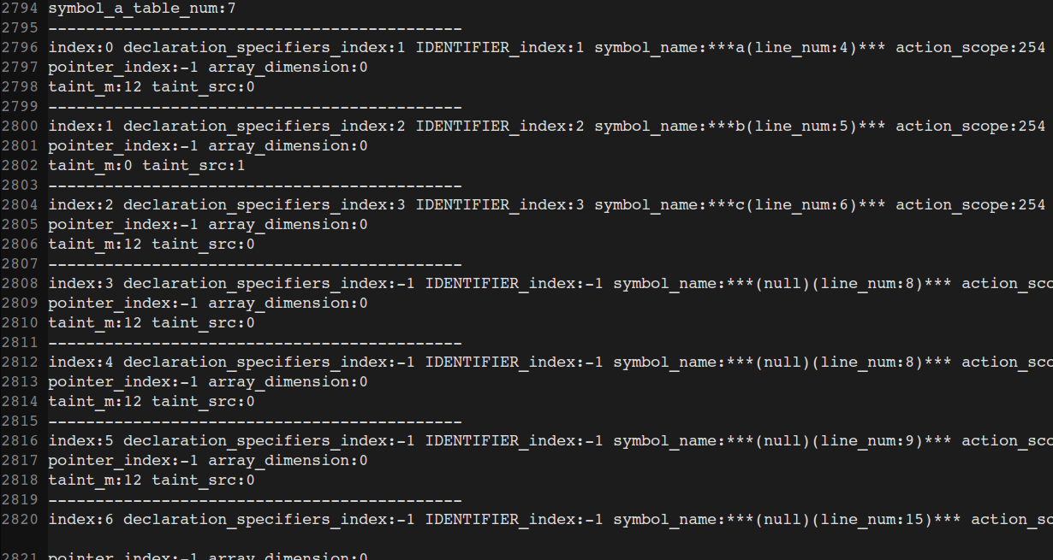
三、当前进展
记录污点传播过程：

Slide 13
三、当前进展
记录污点传播过程：

Slide 14
四.下一步工作
完善污点传播过程
支持函数功能
支持指针、数组、结构等复杂语法

